Slide 1



01建设背景
打卡黑名单不能有效识别？有无案底无从知道？
还在人工记录临时工考勤？
临时工信息维护还需一个个手动录入？
山东众数信息科技有限公司
审批体系不智能，需要人为通知?
临时工和活动挂钩花费过多精力维护？
Shandong Zoshu Information Technology Co.,Ltd.
审批工作流不能智能化配置？
审批数据还在单独找负责人要？
加班加点手工统计合算薪资?
各种统计报表还在花精力人为去算？

Slide 2
目录
01
02
03
04
05
建设背景
系统价值
解决方案
关于我们
公司案例
CONTENTS

Slide 3
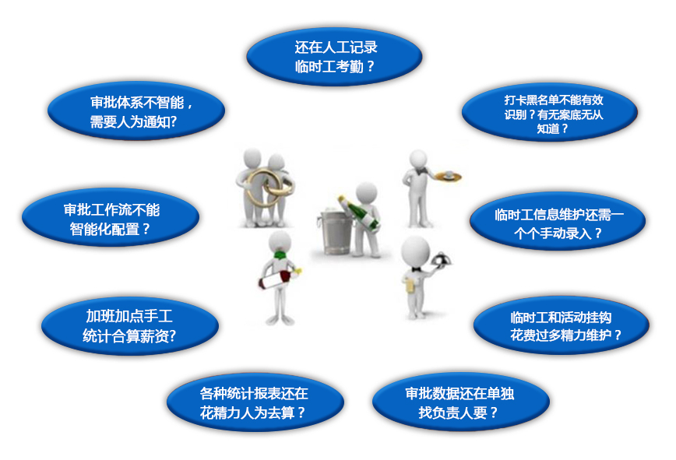
01建设背景
还在人工记录临时工考勤？
审批体系不智能，需要人为通知?
打卡黑名单不能有效识别？有无案底无从知道？
审批工作流不能智能化配置？
临时工信息维护还需一个个手动录入？
加班加点手工统计合算薪资?
临时工和活动挂钩花费过多精力维护？
各种统计报表还在花精力人为去算？
审批数据还在单独找负责人要？

Slide 4
PTMS临时工管理系统平台

Slide 5

02系统价值
自定义审批工作流，契合集团战略
实现活动、人员、考勤集中管控
实现临时用工薪资和成本统计合算
降低工作强度，提高工作效率
临时工资源信息共享，实现资源集成

Slide 6
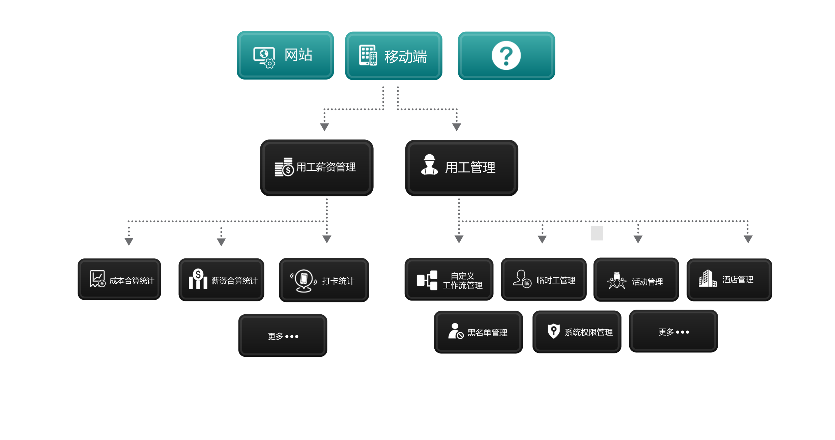
03解决方案

Slide 7

PTMS临时工管理系统平台
发起人
发起人
发起活动
逐级审批
发起活动
逐级审批
审核结果
审核结果
维护小时工
考勤打卡
维护小时工
考勤打卡
发起人
薪资核算
发起人
薪资核算
小时工公司
小时工公司

Slide 8
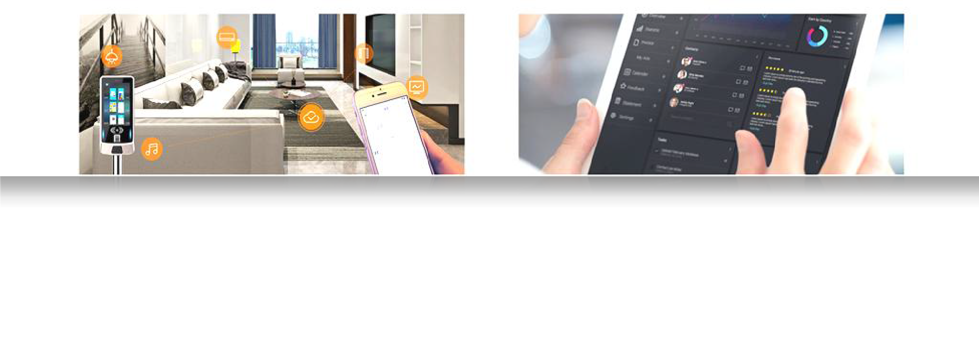
用人单位管理
用人单位花名册
劳务公司所有信息一键录入，列表展示，多条件查询；
价值点
用于和具体活动挂钩，结算劳务工资；同时做为资源共
享纳入到大数据里，共其它酒店直接调取。

Slide 9

临时工管理
临时花名册
临时工所有信息可一键或批量导入人员信息，列表展示，多条件查询；
价值点
维护已审批通过的活动下的临时工人员，在考勤打卡时自动识别作业人员来访目的，用于记录本次打卡考勤。

Slide 10


工种管理
酒店工种
工种所有信息一键录入，列表展示；
价值点
用于和临时工人员挂钩，结算劳务工资

Slide 11

黑名单管理
黑名单花名册
列表展示已纳入 到黑名单中的临时工信息,条件查询。
价值点
前端考勤打卡自动识别黑名单，对于纳入到黑名单的临时工不计入薪资合算体系。
加入黑名单的员工可做系统提示。

Slide 12

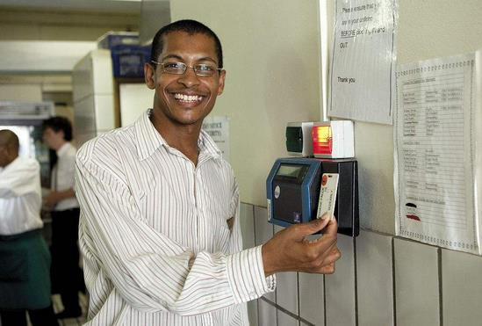
打卡管理
打卡记录
价值点
列表展示临时工上、下班打卡时间信息。条件查询；
用于追踪临时工每次打卡情况，做为打卡依据，方便查询；并且用于后期合算薪资

Slide 13


统计报表管理
数据整合
根据临时工打卡情况生成各类统计报表，条件查询；
价值点
财务人员根据业务需要可自行定义想要统计的数据，极大节省相关人员工作强度，提高工作效率。

Slide 14

活动审批管理
活动逐级审批
对待审批的活动进行审批（同意、不同意），并以列表形式展示已审批的活动信息。条件查询；
价值点
对发起的活动进行审批，只有审批通过的活动才能添加临时工，并纳入到考勤机制里。并且每一级审批会有邮箱提醒。

Slide 15

审核流管理
审核设置
价值点
管理人员根据酒店业务要求可视化定制每一级的审核角色以及审批层级；
根据设置的审核流审批发起的活动;根据不同酒店战略需要适应不同的审批流程

Slide 16


系统权限管理
系统管理：维护用户、角色、菜单权限、组织机构、部门数据；
价值点：设置用户访问权限，不同的用户进入系统访问不同的菜单和数据；划分审批级别。

Slide 17

04公司介绍
山东众数信息科技有限公司是一家以信息化为主导集技术研发、生产、销售、服务于一体的高新技术企业，公司一直不断追求进步与突破，力求成为行业内的领军企业，公司追求“服务至上 品网视觉”作为品牌。
众数科技利用互联网+物联网等技术在智慧安全、智慧酒店、智慧工地、智慧建筑、智慧楼宇、智慧运营等领域为企业提供定制一体化解决方案。公司以“专注行业，用心服务”为核心价值，通过我们专业的技术水平和不懈努力，为行业提供更精准的智能化解决方案。
公司一直秉承以用户需求为核心,在专注区域市场开拓的同时,为超过一百家客户提供专业服务,优质、用心的服务赢得了众多客户的信赖和好评,在山东地区逐渐树立起公司良好品牌形象。公司不仅仅提供专业智能的信息化服务,同时还建立了完善的售后服务体系,为客户发展中遇到的问题和困难提供指导帮助。我们相信,通过我们的不断努力和追求,一定能够实现与客户互利共赢!

Slide 18

CORPORATE
STRATEGY
团队
沟通
执行
共赢
公司
战略
团队精神，是企业文化的核心。多点沟通，少点抱 怨；多点理解，少点争执。强化竞争意识，营造团队精神；追求客户满意，是你我的责任。
沟通使团队成员在情感上相互依靠，在价值观念上高度统一，在事实问题上清晰明朗，达到信息畅通无阻。
三流的点子加一流的执行力，永远比一流的点子加三流的执行力更好。制定正确的战略固然重要，但更重要的战略是执行。事在人为，赢在执行。
只有诚信的合作，才有互利互赢的机会。互利互赢，经济全球化时代的理性选择。携手同行，共赢未来。

Slide 19

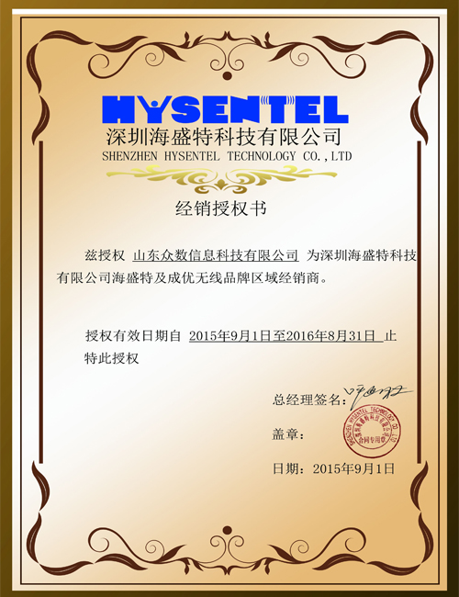
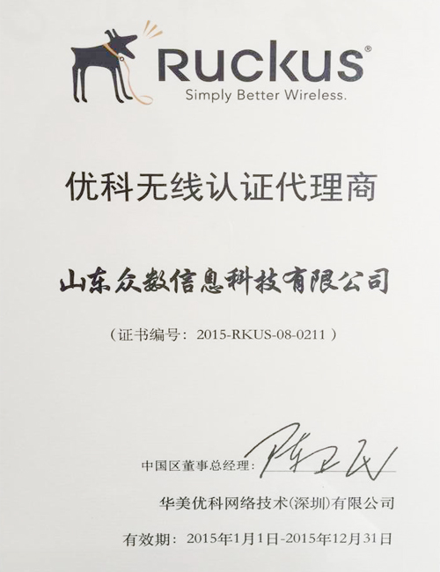

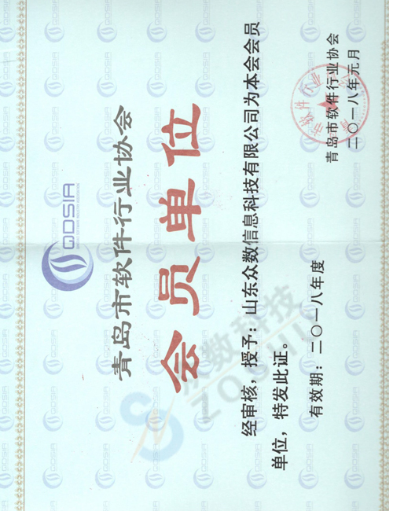
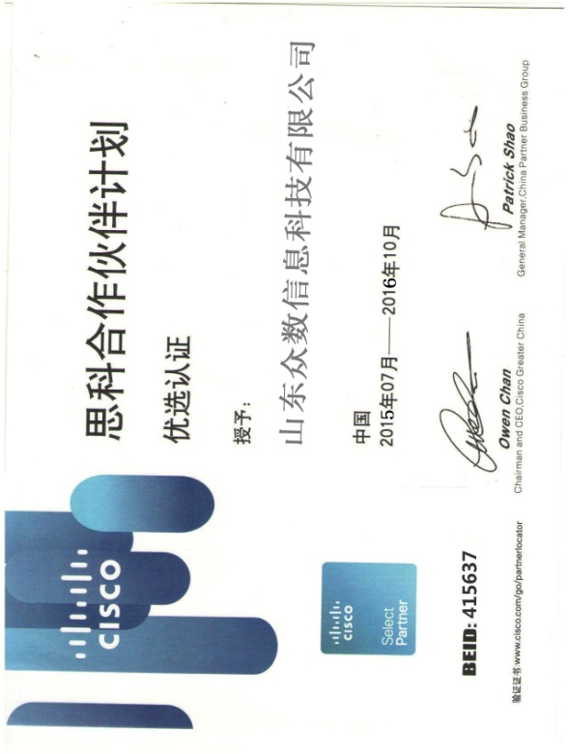
CORPORATE
QUALIFICATIONS
公司
资质

Slide 20
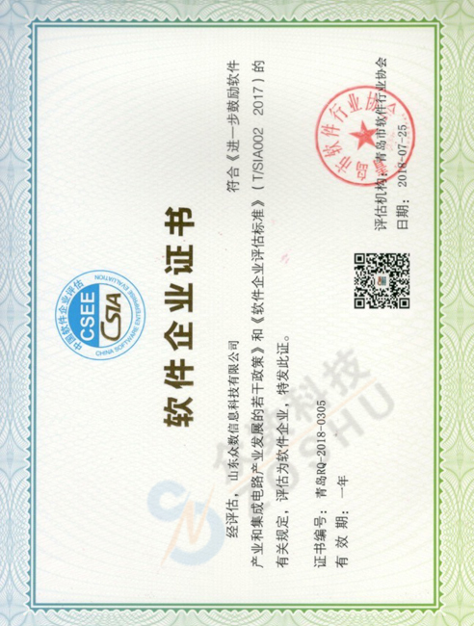
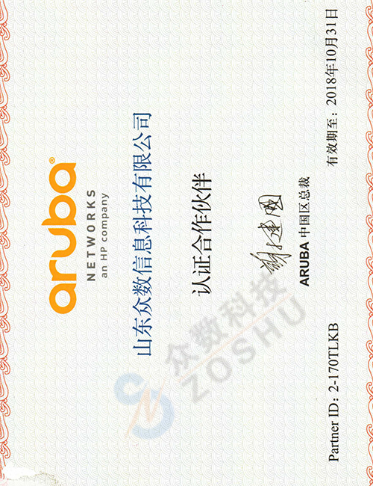


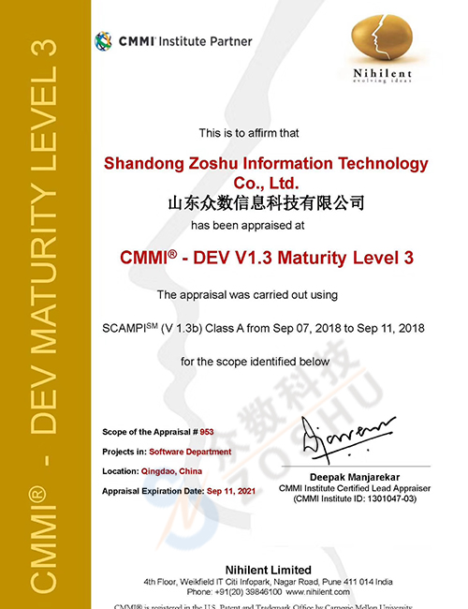




Slide 21
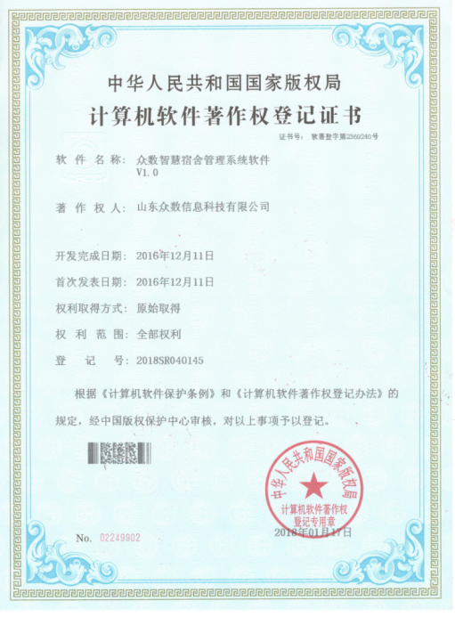
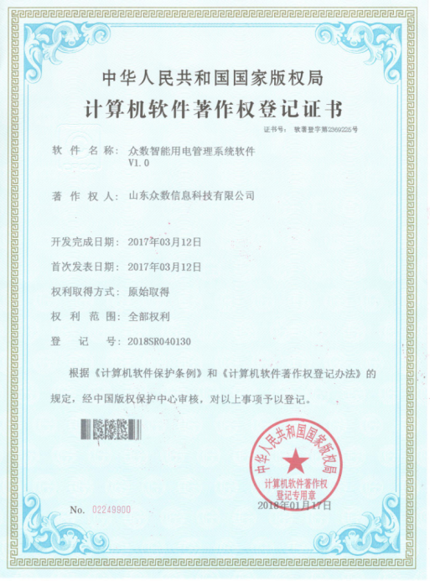
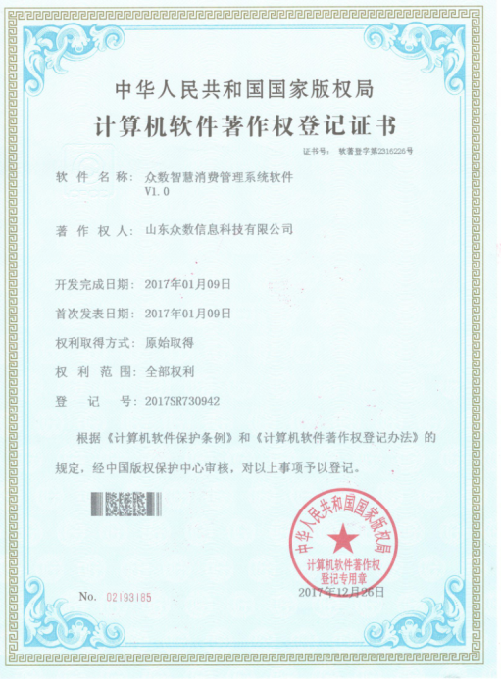
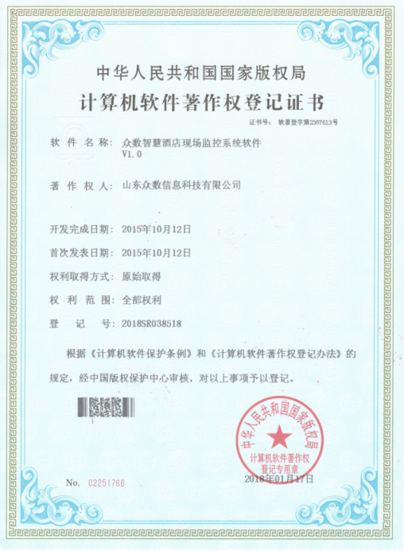
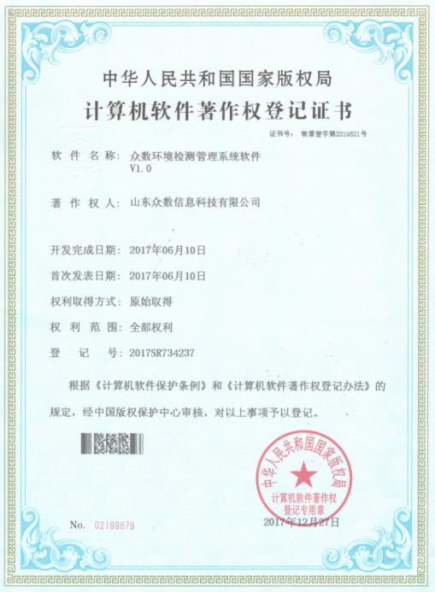
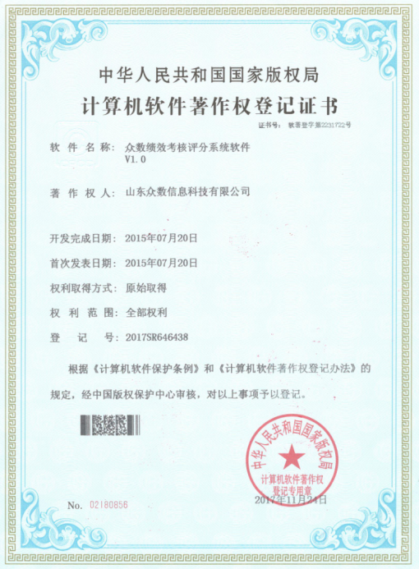
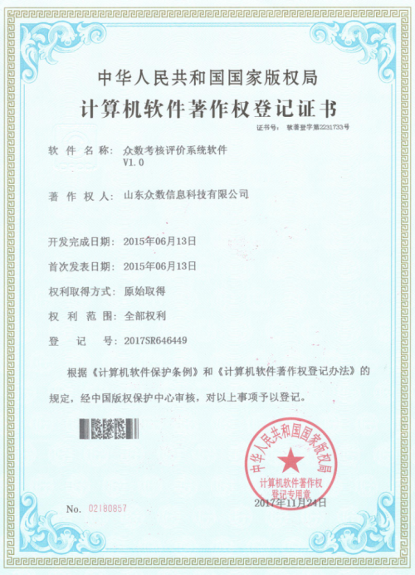
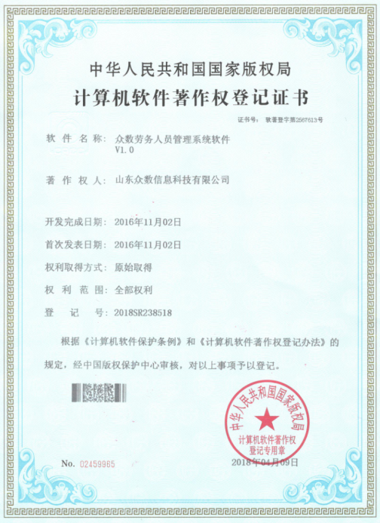
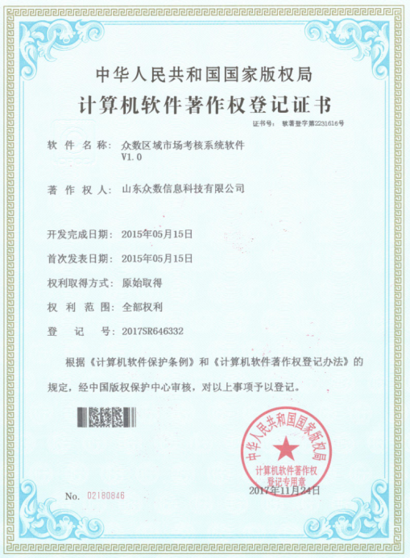
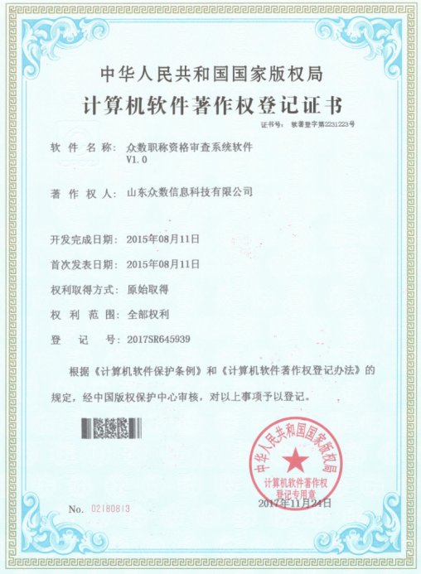

Slide 22
20+项专利和著作权
92 项行业领先级核心技术
3 次智能方案升级迭代
4 大智慧酒店解决方案
技术人员占比 62%
众数科技利用互联网+物联网等技术在智慧安全、智慧酒店、智慧工地、智慧建筑、智慧楼宇、智慧运营等领域为企业提供定制一体化解决方案。公司以“专注行业，用心服务”为核心价值，通过我们专业的技术水平和不懈努力，为行业提供更精准的智能化解决方案。

Slide 23

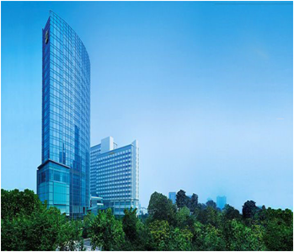
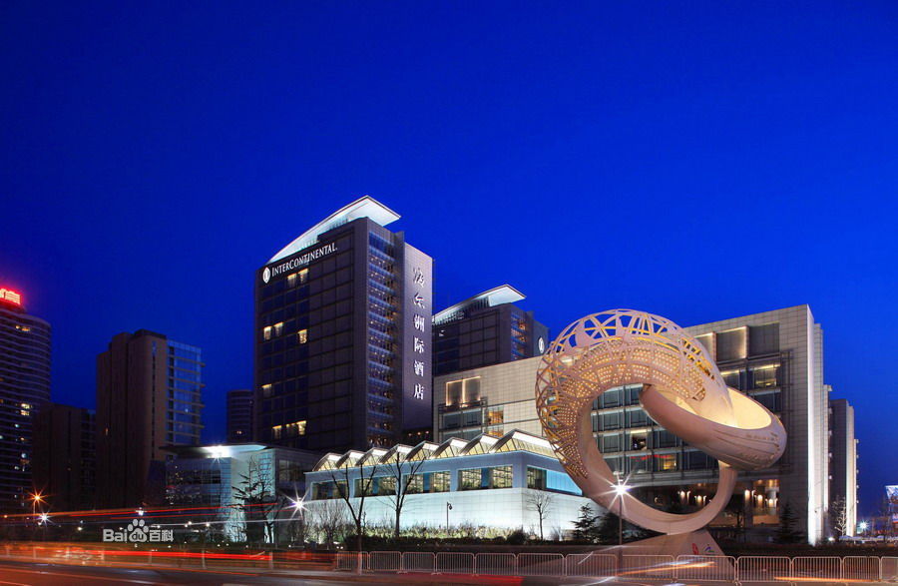
05 部分案例
青岛威斯汀酒店
青岛香格里拉大酒店
青岛海尔洲际大酒店
星级规模：五星
星级规模：五星
星级规模：五星
与酒店达成长期本地化业务合作供应商，为酒店提供优质网络服务保障，并提供酒店系统网络维护服务。
承接酒店无线网络系统升级工作，将现有单频wifi升级到双频wifi，采用了Aruba双频802.11ac标准产品，实现整个酒店区域无线网络全覆盖，提供整个酒店网络系统维护服务。
承接酒店整体无线网络建设及升级服务，酒店有线网络一体化集成及维护服务，为下榻酒店贵宾提供便捷高速的有线无线一体化网络解决方案及售后维护服务，通过核心机房任意登陆酒店可网管设备，形成统一可视化维护网络拓扑结构，打造酒店业标杆项目。

Slide 24
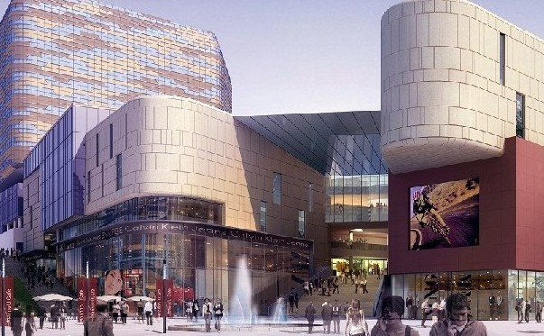
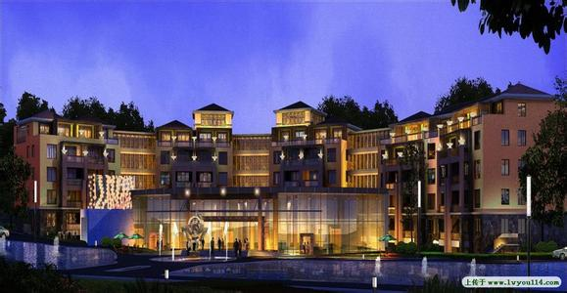

青岛证大喜马拉雅大酒店
青岛德宝湾海景大酒店
青岛世园假日酒店
星级规模：五星
星级规模：五星
星级规模：五星
我公司承接酒店客房及办公区域有线网络系统工程，实现酒店有线网络安全快捷上网，实现了核心机房网络建设及运行。
我公司承接酒店客房及办公区域有线网络系统工程，实现酒店有线网络安全快捷上网，实现了核心机房网络建设及运行。
承接酒店网络系统集成项目建设工作，包括客房办公网络有线项目集成工作，整个酒店区域无线网络全覆盖项目建设，提供整个酒店网络系统维护服务。

Slide 25
谢谢观看

